Slide 1
FINANČNÍ INSTRUMENTY = CENNÉ PAPÍRY
Kateřina Kořená

Slide 2
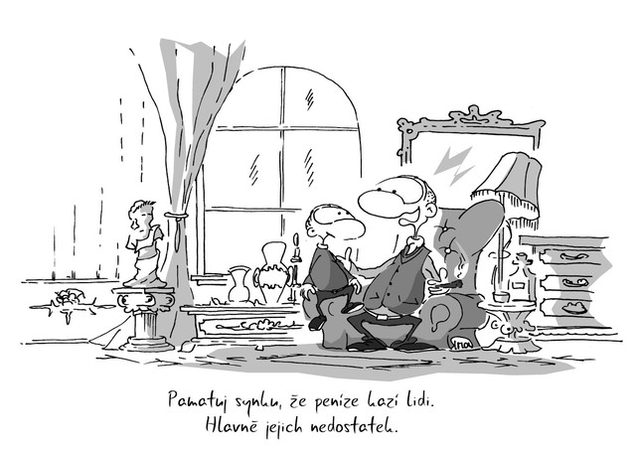

Slide 3
CO JE TO CENNÝ PAPÍR?

Slide 4
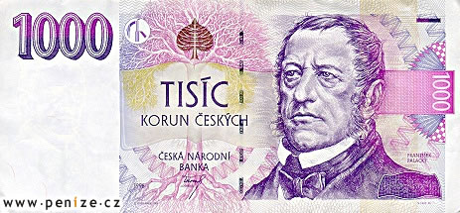
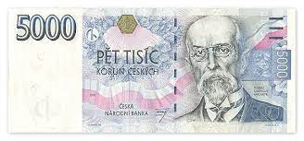

Slide 5
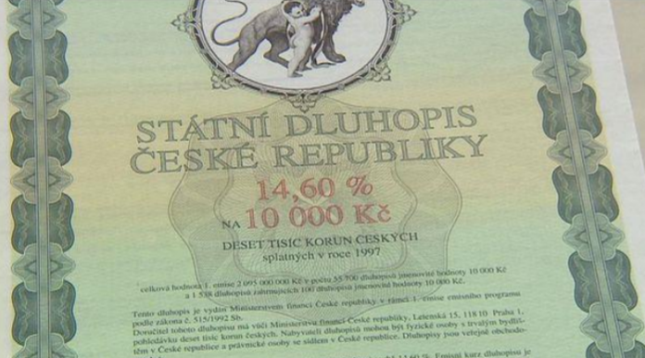
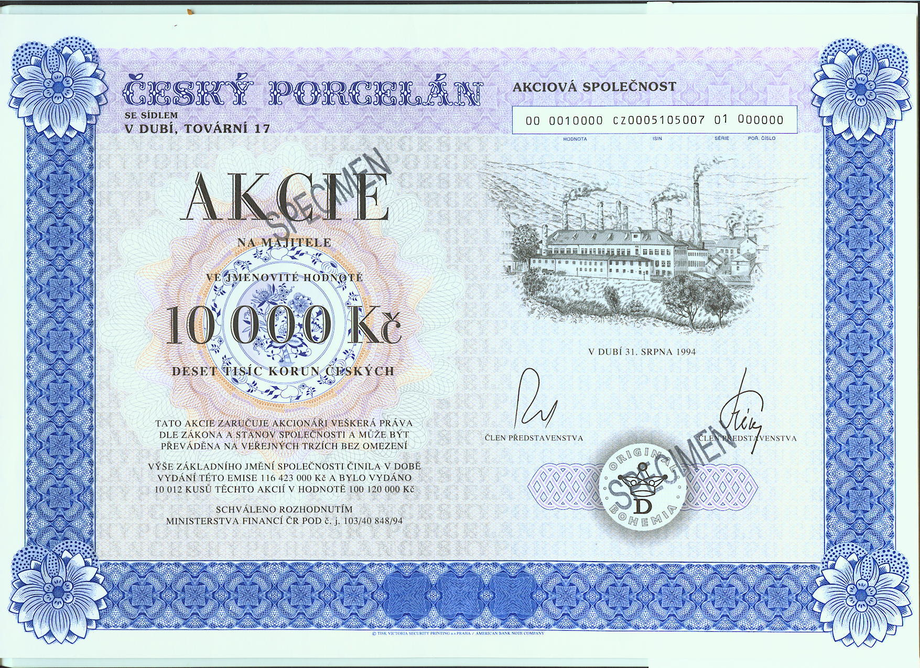
CENNÉ PAPÍRY
Dlužné
dluhopisy
Majetkové
akcie
podílové listy

Slide 6
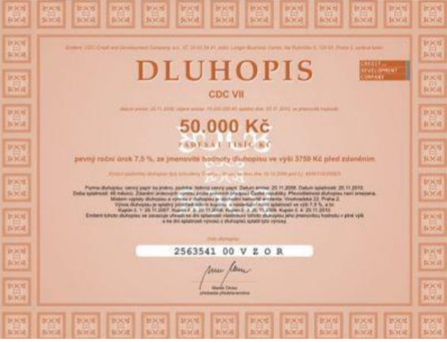
DLUHOPISY
Cenné papíry, které dokladují půjčení peněžních prostředků investorem, který tak má právo na úrok a vrácení půjčené dlužné částky za předem stanovených podmínek.
ÚROK = KUPÓN = KUPÓNOVÁ PLATBA
DLUŽNÁ ČÁSTKA = JMENOVITÁ (NOMINÁLNÍ) HODNOTA
SPLATNOST = DOBA, NA KTEROU JE DLUHOPIS EMITOVÁN
Kolik dostanu za 1 rok peněz, když budu investovat do dluhopisu s nominální hodnotou 1000 Kč, úrokem 10% a dobou splatnosti právě 1 rok ☺ ?
VÝNOS = ?

Slide 7
NEJDŮLEŽITĚJŠÍ DRUHY DLUHOPISŮ
Státní dluhopisy
Státní pokladniční poukázky
Spořicí státní dluhopisy
Firemní dluhopisy
Komunální dluhopisy
Hypoteční zástavní listy
Junk bonds

Slide 8
NEJDŮLEŽITĚJŠÍ DRUHY DLUHOPISŮ
Státní dluhopisy slouží k financování ročního schodku státního rozpočtu. Jejich splatnost bývá 2 roky až 20 let (někdy i déle – např. až 50 let).
Státní pokladniční poukázky jsou krátkodobé dluhopisy, které slouží k pokrytí dočasného nesouladu mezi příjmy a výdaji státního rozpočtu. Jejich splatnost je 14 dnů až 1 rok.
Spořicí státní dluhopisy jsou cenné papíry určené pro drobné investory, které vydává Česká republika.
VÝNOS – RIZIKO – LIKVIDITA ??

Slide 9
INVESTOVÁNÍ - INVESTIČNÍ TROJÚHELNÍK
výnos
očekávaný výnos – riziko čím vyšší je očekávaný výnos investice, tím je její riziko …………………
riziko – likvidita
čím nižší je likvidita investice, tím je riziko …………………………….
očekávaný výnos – likvidita
čím je vyšší je likvidita investice, tím je očekávaný výnos ……………………
Riziko (bezpečnost)
Likvidita

Slide 10
ZLATÉ PRAVIDLO INVESTOVÁNÍ
NAJDĚTE NEJLEPŠÍ INVESTICI?? = TAKOVOU, ABY BYLA VYSOCE VÝNOSNÁ, MÁLO RIZIKOVÁ A VELMI LIKVIDNÍ:
1. MENTIMETER
2.
3.
TAKOVÁ INVESTICE NEEXISTUJE!!!

Slide 11
NEJDŮLEŽITĚJŠÍ DRUHY DLUHOPISŮ
Firemní dluhopisy vydávají (emitují) podniky - firmy. Jsou pro ně alternativní možností (vedle bankovních úvěrů) jak získat finanční zdroje na dlouhou dobu.
Komunální dluhopisy jsou dluhopisy, které vydávají obce a financují jimi své investiční záměry.
Hypoteční zástavní list je dluhopis, který je krytý zástavním právem (zástavními listy) na nemovitosti, které byly z výtěžku prodeje hypotečních zástavních listů financovány hypotečními úvěry (hypotékami). Emitují je banky.
LIBEREC VAR/25 ISIN:CZ0001500102

Slide 12
NEJDŮLEŽITĚJŠÍ DRUHY DLUHOPISŮ
Junk bonds (prašivé obligace) jsou dluhopisy se spekulativním ratingem.
Tyto dluhopisy vydává podnik, u kterého je vysoké riziko nesplacení dluhopisu. Jsou tedy vysoce rizikové, a proto emitent musí nabídnout vysoký výnos (kupón).
High-yield bonds ☹

Slide 13
PROCVIČENÍ
Které dluhopisy jsou nejméně rizikové?
STÁTNÍ POKLADNIČNÍ POUKÁZKY
Které dluhopisy jsou nejméně výnosné?
STÁTNÍ POKLADNIČNÍ POUKÁZKY
Které dluhopisy jsou nejvýnosnější?
JUNK BONDS
Které dluhopisy jsou nejrizikovější?
JUNK BONDS

Slide 14
AKCIE
DRUHY AKCIÍ
Cenné papíry, které představují podíl na majetku emitenta = akciové společnosti.
právo podílet se na řízení společnosti
HLASOVÁNÍ
právo podílet se na zisku
VÝPLATA DIVIDEND
právo podílet se na likvidačním zůstatku
VÝPLATA PŘI LIKVIDACI SPOLEČNOSTI
Kmenové
DIVIDENDA SE MUSÍ VŽDY SCHVÁLIT
Prioritní
JEJICH DRŽITELÉ NEMŮŽOU HLASOVAT NA VALNÉ HROMADĚ

Slide 15
VÝNOS U AKCIÍ
Kurzový výnos
Koupili jste 2 akcie za 100 Kč , chcete je prodat a kurz 1 akcie je v současné době
120 Kč
80 Kč
Kolik jste vydělali/prodělali?
Dividendový výnos
Koupili jste 2 akcie za 100 Kč, dostali jste dividendu 10 Kč na 1 akcii, kolik jste vydělali?
Kolik jste vydělali dohromady?

Slide 16
PROCVIČENÍ
Proč jsou akcie rizikovější než dluhopisy?
PŘÍJEM Z AKCIÍ JE MÉNĚ JISTÝ
KURZ JE VOLATILNĚJŠÍ
Jsou výnosnější akcie nebo dluhopisy? Proč?
AKCIE – PROTOŽE JSOU RIZIKOVĚJŠÍ
Které cenné papíry jsou rizikovější: dluhopisy Coca Coly nebo státní pokladniční poukázky Venezuely?
POKLADNIČNÍ POUKÁZKY VENEZUELY – ZÁLEŽÍ NA EMITENTOVI
Které cenné papíry jsou rizikovější: akcie Microsoftu nebo státní dluhopisy Argentiny?
STÁTNÍ DLUHOPISY ARGENTINY – ZÁLEŽÍ NA EMITENTOVI

Slide 17
PODÍLOVÉ LISTY
Cenné papíry, které představují podíl na majetku podílového fondu.
Podílový fond je fond, prostřednictvím kterého může investovat velký počet investorů = kolektivní investování.
Investoři nakupují podílové listy a podílový fond peníze za tyto podílové listy použije na nákup investic.
Podílový fond vytvoří z těchto investic portfolio = majetek podílového fondu.

Slide 18
VÝHODY A NEVÝHODY INVESTOVÁNÍ DO FONDŮ
NEJDŮLEŽITĚJŠÍ DRUHY PODÍLOVÝCH FONDŮ
Snížení rizika
Odbornost portfolio makléřů
Úspora času
Možnost investovat malou částku
Možnost investovat pravidelně
I s fondy můžete prodělat
Poplatky za investování
Dluhopisové
Akciové
Smíšené
Nemovitostní

Slide 19
PROCVIČENÍ
Proč investování do fondů snižuje riziko?
DOCHÁZÍ K ROZLOŽENÍ RIZIKA DÍKY VĚTŠÍMU POČTU FINANČNÍCH INSTRUMENTŮ V PORTFOLIU
Které podílové fondy z předchozího snímku jsou nejrizikovější?
AKCIOVÉ – PROTOŽE AKCIE JSOU RIZIKOVĚJŠÍ NEŽ DLUHOPISY A NEMOVITOSTI

Slide 20
DĚKUJI ZA POZORNOST ☺
Kateřina Kořená
katerina.korena@vsb.cz
www.vsb.cz

